Slide 1
«Мягкие лапки, а в лапках царапки»
Подготовила Лукьянченкова Э.М.
учитель начальных классов
МБОУ «Негинская СОШ»

Slide 2
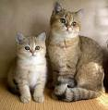
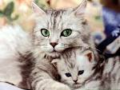

Slide 3
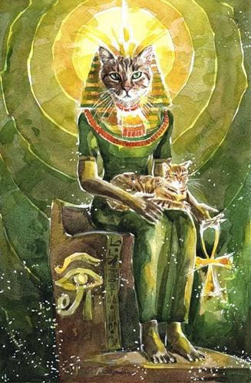
В Древнем Египте кошку боготворили

Slide 4
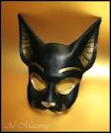
Маска египетской богини веселья

Slide 5
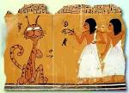
Кошек осыпали дарами в виде высушенных мышей

Slide 6
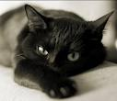
Не везло чёрным кошкам

Slide 7
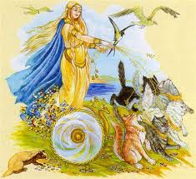
В Древней Руси кошка по цене приравни-валась к волу

Slide 8
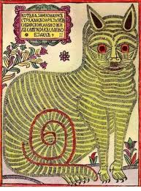
Кот Казанский Алабрыс

Slide 9
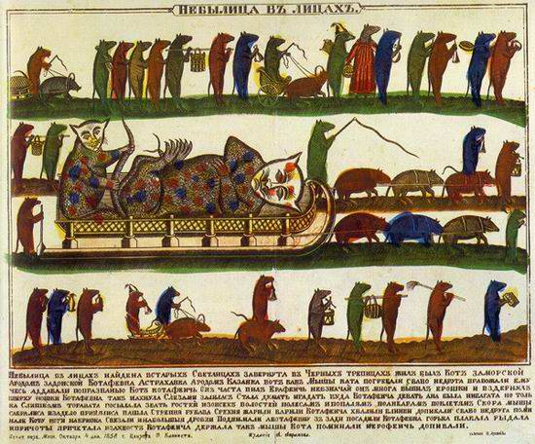
Как мыши кота хоронили

Slide 10
В начале 17 века доброе имя кошке вернули в Японии

Slide 11
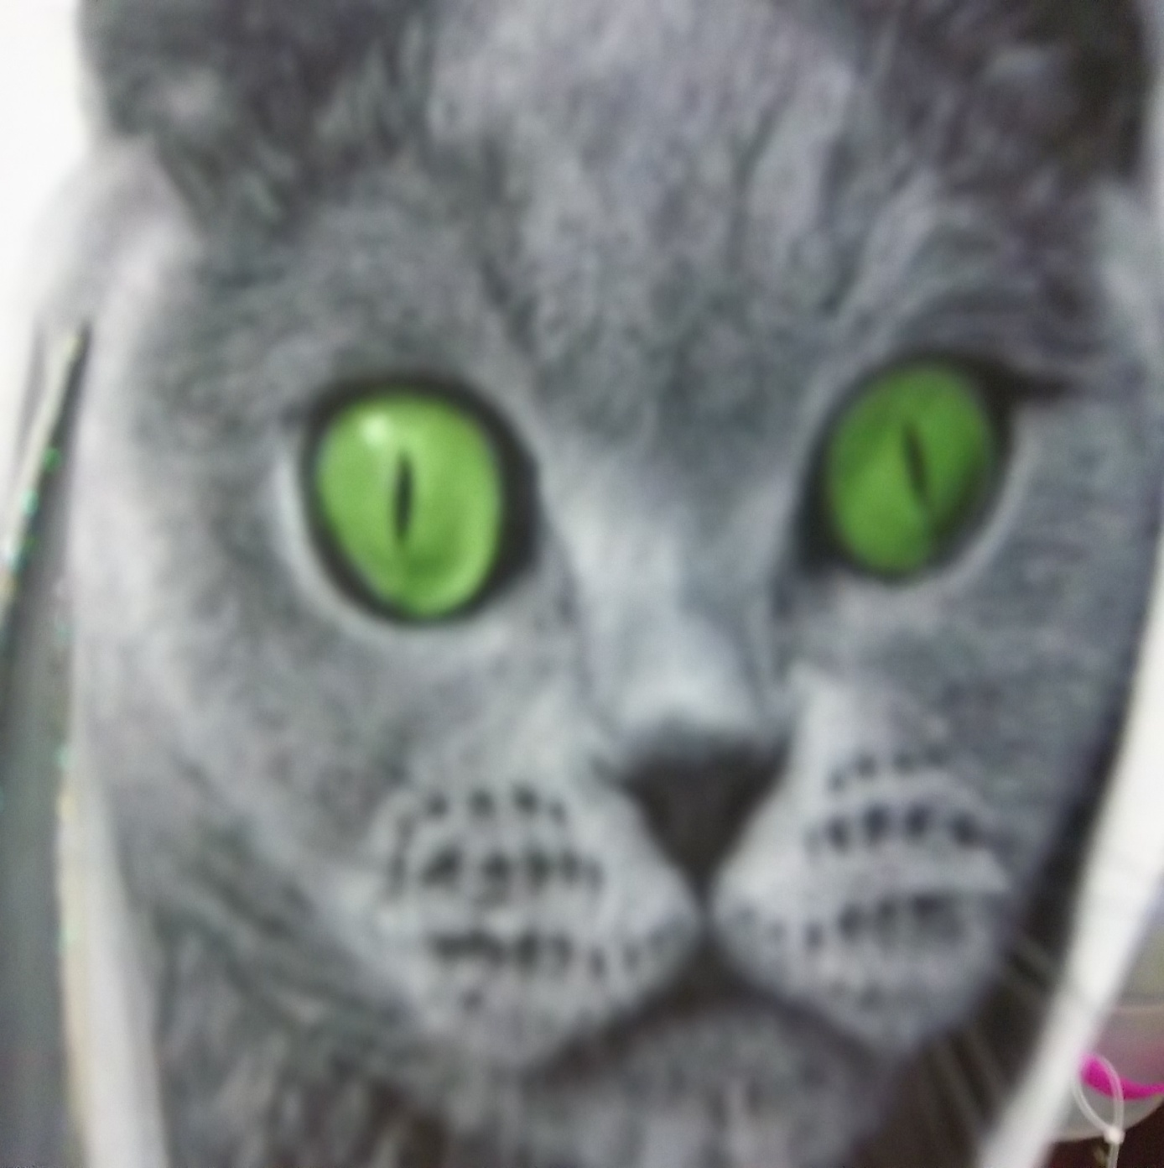
Кошкин глаз сравнивают со светоотража-телем

Slide 12
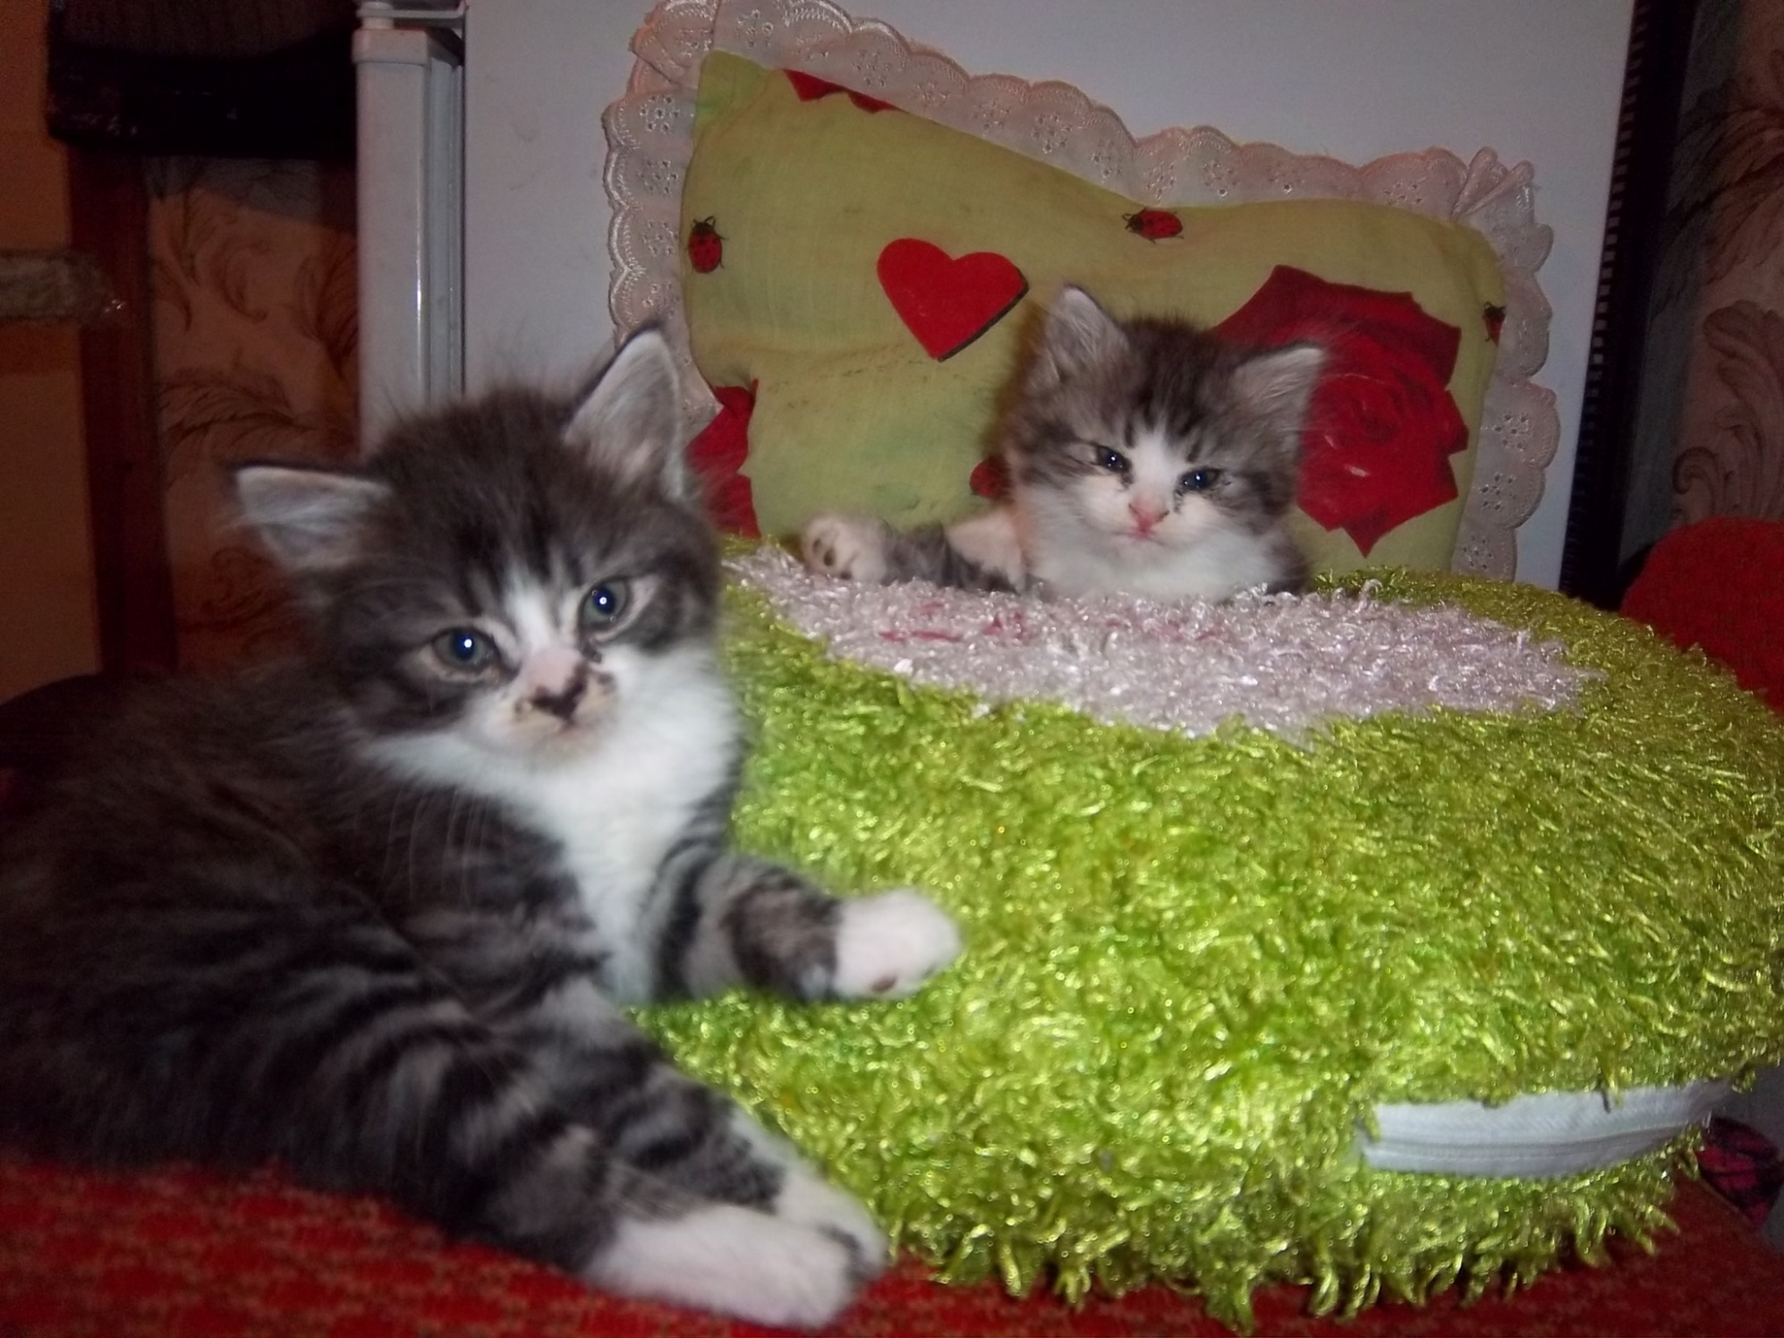

Slide 13
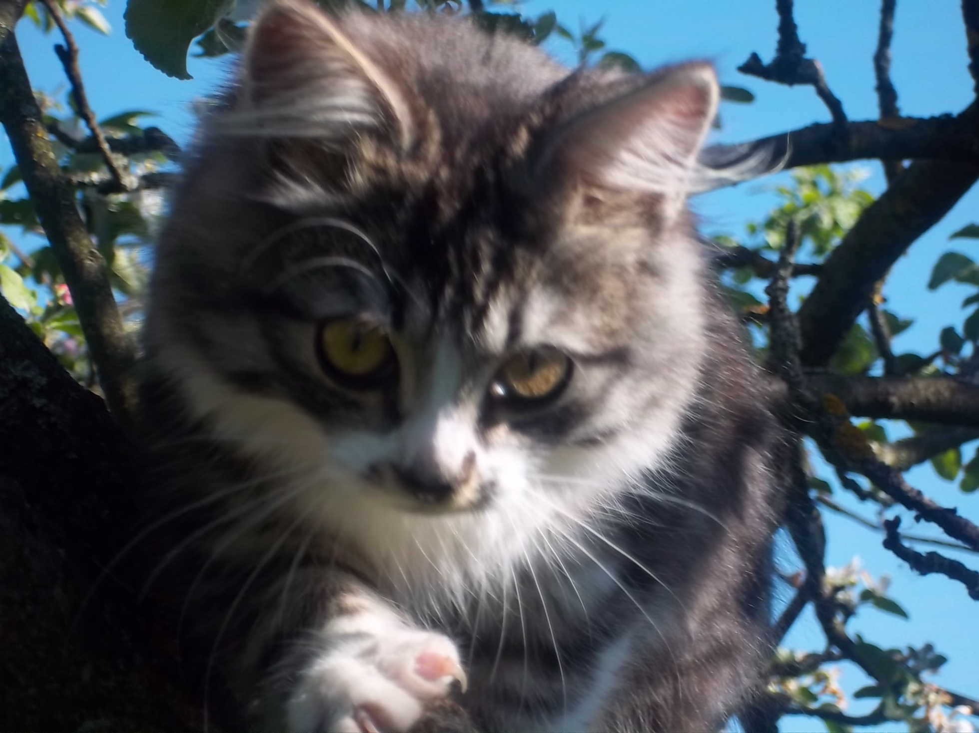

Slide 14
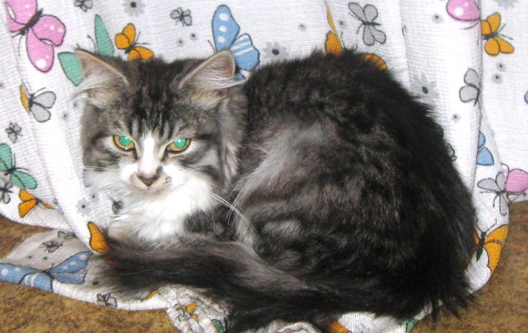

Slide 15
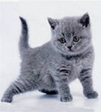
Не забывай заботиться о своём маленьком питомце

Slide 16
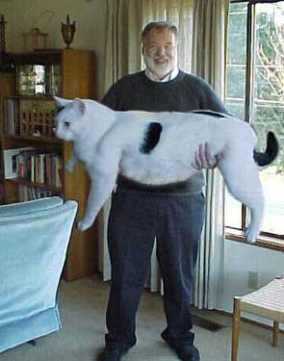
Кот Милка- 19 кг. Живёт в Великобрита-нии.

Slide 17
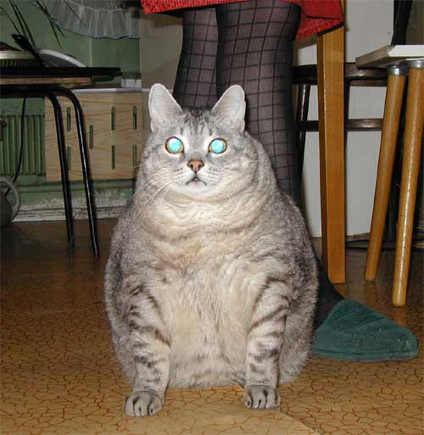
Кошка Кэти- 23 кг. Живёт в городе Асбест.

Slide 18
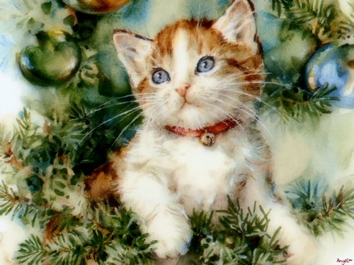
С наступающим Новым годом!

